Slide 1
जग्गा विवादमा नाप नक्सा अध्ययन तथा नक्साको विवेचना
-हरि कुमार पोखरेल
२०८२।१०।०७

Slide 2
जग्गाको स्वामित्व ??
“Land belongs to a vast family of which many were dead, few are living and countless members are still unborn.”
- Dr. C. K. Meek
नाप नक्सा
Every rule, however specific has within it a free space for rationalization to a certain degree in every decision. Similarly, every measurement on earth’s surface and its depiction is relatively accurate but never correct.”
- ? (Unknown)

Slide 3
जग्गा खिचोला मुद्दाको संख्यात्मक स्थिति (सर्वोच्च अदालतको वार्षिक प्रतिवेदन)
अदालतको नाम | जम्मा मुद्दा र जग्गासँग सम्बन्धित मुद्दा | जग्गा खिचोला मुद्दा
सर्वोच्च अदालत | ३४३५३ (६३४३) | ६३३
उच्च अदालत | ५४०३० (१००४७) | २२४६
जिल्ला अदालत | १६३३४३ (४०२९३) | ६६१६
जम्मा | २५१७२६ (५६६८३) | ९४९५

Slide 4
अदालतमा आउने जग्गा सम्बन्धी विवादका स्वरूपहरू
जग्गा खिचोला,
छुट जग्गा दर्ता,
दूषित दर्ता,
लिलाम बदर,
लिखत बदर,
हकसफा,
हक-बेहक,
सार्वजनिक जग्गा दर्ता,
सरकारी जग्गा दर्ता,
गुठी,
मोही
जग्गा पजनीको महलको २क नं. र मुदेसंको दफा २९७ को कानूनी प्रावधानले पनि विवाद ह्वात्तै बढाएको पाइएको छ।

Slide 5
खिचोला के हो ?
अन्य व्यक्तिको सम्पत्ति च्यापी, मिची आफ्नो कब्जामा लिएमा खिचोला वा अतिक्रमण गरेको मानिने (मुदेसं दफा २७७)।
आफ्नो हक नभएको जग्गामा कसैले बाधा विरोध सिर्जना गरी भोग चलन गर्न नदिई विवाद उत्पन्न गराउने कार्य (ने. का. प. २०७२ नि. नं. ७५९२)।
अर्काको हकको जग्गामा हकै नपुग्ने व्यक्तिले जोत्ने, बाली लिने जस्ता कार्यलाई खिचोला मान्नु पर्ने (ने. का. प. २०४७ नि. नं. ४११३)।
खिचोला गर्नु भनेको एकाको हकको सम्पत्तिमा अरू कसैले कानून विपरित भोग गर्नु हो (स. अ. बुलेटिन २०७५, पूर्णाङ्क ६२९ पृष्ठ३४)।

Slide 6
जग्गाको स्वामित्व यकिन गर्ने कानूनी आधार
दर्ता स्रेस्ता- जग्गा नाप जाँच भएर तयार भएको नक्सा र क्षेत्रीय किताबको आधारमा जग्गावाला, मोही, जग्गाको कित्ता, क्षेत्रफल जस्ता कुराहरू स्पष्ट देखिने गरी तयार गरिएको जग्गा धनी स्रेस्ता (जनाजाँ ऐनको दफा २ (क२),
तिरो तिरेको रसिद- जग्गावालाले नेपाल सरकारलाई तिर्नु पर्ने मालपोत तथा अरू कुनै तिरो तिरेको रसिद (मालपोत ऐनको दफा २ (ख),
सोही ऐनको दफा १६- मालपोत नतिरेको अवस्थामा जग्गा लिलाम हुन सक्ने।
जग्गावाला- प्रचलित नेपाल कानून बमोजिम जग्गामा जग्गा धनी हक हुने व्यक्ति (?) (जनाजाँ ऐनको दफा २ (ख)।

Slide 7
जग्गामा जग्गाधनी हक हुने व्यक्ति र हक प्राप्तिका आधार
राजीनामाको लिखत गरी बिक्री गरेर (मुदेसं दफा ४१३),
हालै देखीको बकसपत्रको लिखत गरेर ( ,, ,,),
शेष पछिको बकसपत्रको लिखत गरेर (,, ,,),
सट्टापट्टाको लिखत गरेर (,, दफा ४३१),
अंशबण्डाको लिखत वा फैसलाबाट (मुदेकासं दफा २४१),
बिगो भराउने कार्यबाट ( ,, ,, दफा २४२),
तिर्नु बुझाउनु पर्ने सरकारी बिगो बापत धरौट वा जेथा जमानत दिएको सम्पत्ति लिलाम बिक्री गरेर (मुफौकासंको दफा १६६),
प्रतिकूल भोगाधिकारबाट (राम दुलारी शरण वैष्णव वि. शालिग्राम शरण वैष्णव, मुद्दा- निर्णय दर्ता बदर गरी दर्ता गरी पाउँ, ने. का. प. २०६५ नि. नं. ७९३९ पृष्ठ २७१ ।

Slide 8
...क्रमश
8. BAFIA ऐन, २०६३ को दफा ५७, NBA,
9. लागू औषध ऐन, भ्रष्टाचार निवारण ऐन र अदुअआ ऐनको क्रमशः दफा १८क, ४७ र २९ख बमोजिम सम्पत्ति जफत भएर,
........ आदि।

Slide 9
सर्वोच्च अदालतबाट भएका केही व्याख्या
जग्गाको भोग र स्वामित्वको सम्बन्धमा लिखत प्रमाण नै सर्वोत्तम प्रमाण हुने हुँदा सो बाहेकका अन्य प्रमाणले हकको श्रोतको लिखत प्रमाण सरहको स्थान लिन नसक्ने।
ने. का. प. २०६४ नि. नं. ७८८९ पृष्ठ १३३१।
जुन पक्षसँग जग्गा धनी प्रमाण पुर्जा हुन्छ र त्यो अन्यथा भएको हुँदैन भने स्वामित्वको परिचायक त्यही पुर्जा नै हो।
ने. का. प. २०६६ नि. नं. ८०९५ पृष्ठ ४०७।
भोग तिरो भई राखेको कुरामा विरोध नभए भोग तिरोबाटै हक पक्का भई सकेको मान्नु पर्ने।
ने. का. प. २०३० नि. नं. ७१८ पृष्ठ १२।

Slide 10
जग्गाको नाप जाँच के हो ?
“नाप जाँच” भन्नाले जग्गाको नाप जाँच वा पुनः नाप जाँच गरी जग्गावाला र मोहीसंग सम्बन्धित तथ्याङ्क संकलन गर्ने, जग्गाको नक्सा तयार गर्ने, क्षेत्रफल यकिन गर्ने, किसिम वर्गीकरण गर्ने वा श्रेस्ताको आधारमा क्षेत्रीय किताबमा जग्गा दर्ता गर्ने काम सम्झनु पर्छ र सो शब्दले नापीको लागि हवाई सर्भेक्षण, नियन्त्रण बिन्दु स्थान खडा गर्ने तथा विभिन्न मानमा स्थल रुप नापी गरी नक्सा प्रकाशन गर्ने गराउने कार्यलाई समेत जनाउँछ।
-जग्गा नाप जाँच ऐन, २०१९ को दफा २ (क१)

Slide 11
जग्गाको साँध सिमाना
दुई भिन्ना भिन्नै कित्ता जग्गाहरु, जसको स्वामित्व पनि भिन्ना भिन्नै व्यक्तिमा रहेको हुन्छ; सो छुट्याउने रेखालाई साँध सिमाना भनिन्छ। कुनै कित्ता जग्गामा पृथ्वीको केन्द्र बिन्दूबाट अनन्त आकाशसम्म यो फैलिएको हुन्छ।जग्गा नाप जाँच ऐन, २०१९ को दफा (क३) मा साँध भन्नाले दुई भिन्न टुक्रा जग्गाको विचको सिमाना निर्धारण गर्ने सिमा रेखा सम्झनु पर्छ भनी साँधको परिभाषा गरिएको छ।
जग्गाका सिमानाका प्रकारहरु
Guaranteed Boundaries:- जग्गा नाप जाँचको समयमा जग्गाधनी, साँध सँधियार र जनप्रतिनिधिहरूको उपस्थितिमा सर्जमीन गरेर निर्धारण गरिएको सिमा हो यो र यसकै आधारमा जग्गा नाप जाँच गरिएको हुन्छ।

Slide 12
...क्रमश
Fixed Boundaries:-जग्गा नाप जाँचको समयमा शुद्धताका साथ छुट्याइएको सिमानालाई Fixed Boundaries भनिन्छ।Natural features, सरकारी तवर बाट कुनै चिन्ह लगाइएको भए सो, स्तम्भ (Monuments), व्यक्तिगत रूपमा नाप नक्सा गरी कायम गरिएको कुनै चिन्ह भए सो, पर्खाल, तार बार, र भोग आदिबाट देखिने कुराहरू यस अन्तर्गत पर्छन्।
General Boundaries:-कुनै जग्गाको सिमाना सरजमिन गर्न नसकिएको अवस्थामा नर्कट घारी, उन्युको घारी, बाक्लो झाडी वा ठूलठूला आली, कान्ला वा कुनै स्थायी चिन्ह लगाई छुट्याइएको सिमाना हो यो।आली, कान्लो, बाटो आदिबाट यस प्रकारको सिमाना छुट्टाइएको हुन्छ।

Slide 13
जग्गा खिचोला मुद्दामा भेटिने विवादका स्वरुपहरु
क. जग्गाको क्षेत्रफल सम्बन्धी विवाद
पुरानो पद्धतिमा जग्गाको क्षेत्रफल कायम गर्दा निश्चित नापबाट नभई तत्कालिन प्रचलन अनुसार हले, पाटे, कोदाले, कुटे जस्ता प्रकृतिबाट जग्गा भोग चलन गरिएकाले बलिया गोरुले जोत्दा, बलियाले कोदाले खन्दा धेरै क्षेत्रफल कायम भएको छ।
बिजनका आधारमा क्षेत्रफल कायम गरिएकाले जग्गाको क्षेत्रफल घटी बढी हुने गरेको छ।
२०२१ सालमा भएको सर्भे नाप जाँचबाट तयार भएको फिल्डबुक र श्रेस्तामा सबै जग्गाको यकिन क्षेत्रफल कायम हुन सकेको छैन, कतिपय जग्गामा नरबढी वा नरघटी क्षेत्रफल पाइएको छ।

Slide 14
...क्रमश
Overlap र technical fault को कारणले नक्सामा भएका कतिपय जग्गाहरू फिल्डमा फेला पर्दैनन्। नक्सामा त्रुटि, कर्मचारीको त्रुटि तथा लापरवाहका कारणले यस्तो भएको हुन सक्छ।
नक्साको मान नापको कारणले पनि क्षेत्रफलमा विवाद उत्पन्न भएका यदाकदा भेटिन्छन्।
जग्गाको हदबन्दीबाट बच्ने प्रयासले पनि क्षेत्रफलमा विवाद उत्पन्न भएका छन्।
ग्रामीण तथा शहरी क्षेत्रका जग्गा हक हस्तान्तरण गर्ने लिखत पारित गर्दा फिल्डमा गएर कित्ताकाट नगरिएको कारणले नक्सा र जमिन नमिलेर क्षेत्रफलमा विवाद देखा परेका छन्।
बलियाले निर्धोलाई हेपेर जग्गा मिच्ने प्रवृत्तिले क्षेत्रफल सम्बन्धी विवाद श्रृजना भएका पाइन्छन्।

Slide 15
...क्रमश
Land escape मा आएको परिवर्तन, बिकास निर्माण पश्चात बाटो, नहर आदि निर्माण गरिंदा कित्ता नापीको नक्सामा यथार्थ विवरण नदेखाईएको कारणले पनि जग्गाको क्षेत्रफलमा विवाद उठ्ने गरेका छन्।
सरकारी बा सार्बजनिक जग्गा अतिक्रमण गरी आफ्नो श्रेस्ताभित्रको जग्गामा ठूलाठालुले मिसाउनाले पनि विवाद उत्पन्न भएका छन्।
बाङ्गोटिङ्गो जग्गा आपसी समझदारीबाट नरम करम मिलाई भोग गर्ने, पछि समझदारी नमिलेको कारणले पनि क्षेत्रफल सम्बन्धी मुद्दा आउने गरेका छन्।
तराईका घना बस्तीको जग्गा नाप जाँच नभएको र नक्सा बनी नसकेको कारणले पनि क्षेत्रफल सम्बन्धी विवाद जन्माएको छ।

Slide 16
...क्रमश
जग्गा नाप जाँचको समयमा जग्गाधनी स्वयं उपस्थित भई जग्गाको साँध सिमाना छुट्याएर सिमाना चिन्ह लगाई आफ्नो जग्गा छुट्याउनु पर्नेमा सो नगरिएको कारणले पनि क्षेत्रफल सम्बन्धी विवाद देखिने गरेका छन्।
नापी कार्यालयमा कार्यरत कर्मचारीको लापरवाही र बद्नियतबाट पनि जग्गाको क्षेत्रफल सम्बन्धी विवाद उठेका छन्।
लेखन्दास, जग्गा दलाल र भूमाफियाको नक्सा उपरको सहज पहुँचको कारणले पनि विवाद श्रृजना भएका छन्।
नक्साको बारम्बार प्रयोगबाट Wear and tear हुन गएको कारणले पनि विवाद उठेका छन्।

Slide 17
ख. जग्गाको साँध सिमाना सम्बन्धी विवाद
दुई वा सो भन्दा बढी कित्ता जग्गाको सिमाना बैज्ञानिक नभएको कारणले सिमाना सम्बन्धी विवाद भएका मुद्दाको बाहुल्यता छ।
मान नापको कारणले पनि सिमानामा विवाद आउन सक्छ, सामान्ययता १:५०० मान नापको नक्सामा १२.५ से.मी., १:१२५० मान नापको नक्सामा ३१.२५ से.मी. र १:२५०० मान नापको नक्सामा ६२.५० से.मी. फरक हुन सक्छ।कर्मचारीको ससाना त्रुटि भएको अवस्थामा यसको दोव्वर पनि हुन सक्ने विज्ञहरु बताउँछन्।
जग्गाको मालपोत बढी तिर्नु पर्दछ भन्ने आशयले कम मालपोत तिरेर बढी जग्गा भोग गर्ने अभिप्रायले जग्गा नाप जाँच हुँदा कतिपय ठाँउमा आफ्नो जग्गाको छेउछाउका ठूल्ठूला कान्ला, आँठा, झाडी ननपाएको र

Slide 18
...क्रमश
अहिले जग्गाको मूल्य बढ्न गएको कारणले पनि जग्गाको सिमाना सम्बन्धी विवाद आउने गरेका छन्।
शहरी क्षेत्रमा नाप नक्सा गर्ने समयमा सिमाना चिन्ह लगाएर बाङ्गोटिङ्गो भाग (Turning Point) को नाप लिई Dimension सहितको कित्ता नाप नभएको कारणले पनि सिमाना सम्बन्धी विवाद उठ्ने गरेका पाइन्छन्।

Slide 19
ग. जग्गाको स्वामित्व सम्बन्धी विवाद
२०३४।०९।२७ पूर्व रु. १००।– सम्मको घरसारको लिखत पारित नगरे पनि कानूनी मान्यता पाउने व्यवस्था थियो।
जिम्मुवाल, मुखिया, पटवारीको मिलिभगतबाट जग्गाको स्वामित्वमा विवाद आउने गरेका छन्।
जग्गा पजनीको महलको २क नं. र मुदेसंको दफा २९७ को कानूनी प्रावधानले पनि विवाद ह्वात्तै बढाएको पाईएको छ।
समय-समयमा गठन भएका सुकुम्बासी समाधान आयोगबाट जग्गा वितरण हुँदा गरिएका त्रुटिको कारणले पनि विवाद उठेका छन्।
राष्ट्रिय निकुञ्ज, संरक्षण क्षेत्र र आरक्ष तोक्दा वा विस्तार गर्दा सो क्षेत्रका जग्गाधनीलाई अन्य ठाउँमा सारी नेपाल ...

Slide 20
...क्रमश
...सरकारको नाममा रहेको अन्य क्षेत्रको जग्गा हस्तान्तरण (चितवन, बर्दिया, रारा आदि) गर्दा लगत कट्टा नगरिएको कारणले पनि जग्गाको स्वामित्व सम्बन्धी विवाद आएका छन्।
सडक, नहर, विद्युतगृह आदि जस्ता विकास निर्माणको लागि जग्गा अधिग्रहण गर्दा लगत कट्टा नगरिएको कारणले पनि जग्गाको स्वामित्व र खिचोला समावेश भएका विवादहरु अदालतमा विचाराधिन छन्।

Slide 21
जग्गाको क्षेत्रफल मापनको लागि लेखिने पुरानो चलन
बिगहा, कठ्टा, धुर र कनुवा
४ कनुवाको १ धुर, २० धुरको १ कट्ठा र २० कट्ठाको १ बिगहा ।
४०।।।१s।।४ ?
४० बिगहा, १६ कट्ठा १४ धुर ।
रोपनी, आना, पैसा र दाम
४ दामको १ पैसा, ४ पैसाको १ आना र १६ आनाको १ रोपनी ।
१०।२।।।३ ?
१० रोपनी ६ आना ३ पैसा ३ दाम ।
४√।।।३ ?
४ रोपनी तीन आना तीन पैसा ।
माटो मुरी १० चिम्टीको १ मुठी, १० मुठीको १ माना ८ मानाको १ पाथी र २० पाथीको १ मुरी ।

Slide 22
जग्गा खिचोला मुद्दा निर्णय गर्न आवश्यक पर्ने प्रमाणहरू
प्रमाण ऐन, २०३१ को दफा ३ र ५४
दर्ता स्रेस्ता,
फिल्ड बुक,
सर्भे नक्सा,
टायल चेक,
अदालतबाट गरिएको नक्सा,
लगत कट्टाको प्रमाण,
क्षतिपूर्ति बुझेको कागज,
ठाउँ अवलोकन (मुदेकासंको दफा १७८),
आदेश बमोजिम झिकाइएको अन्य कागज (कुलो, नहर, बाटो, निकुञ्ज, खेल मैदान निर्माण आदि जस्ता प्रयोजनमा कसको कति क्षेत्रफल पर्न गएको र क्षतिपूर्ति बुझे / नबुझेको भन्ने कुराको सम्बन्धित निकायले पठाएको जबाफ)।

Slide 23
सर्भे नक्सामा रहने जग्गाको मान (scale) नाप
१ ׃ ५००
१ ׃ १२००
१ ׃ १२५०
१ ׃ २५००
ठूलो स्केल र सानो स्केलमा भएको नक्सा झट्ट हेर्दा फरक देखिए जस्तो हुने भए पनि खास वस्तुस्थिति फरक नपरेको अवस्थामा त्यतिकै कारणले भई आएको नक्सालाई प्रमाणको रूपमा ग्रहण गर्न मिल्दैन भन्न युक्ति संगत हुँदैन ।
(ने. का. प. २०४४ पृष्ठ ७५७) ।

Slide 24
नाप नक्सा सम्बन्धी कानूनी प्रावधान
अ. वं. १७१ नं.
“झगडा परेको अचल केहीको नक्सा वा नाप जाँच नगरी .................................अरू कुरा नक्सामा लेख्न हुँदैन”।
मुलुकी देवानी कार्यविधि (संहिता) ऐन, २०७४ को दफा १७७
(१) विवाद परेको अचल सम्पत्तिको नाप, नक्सा वा नाप जाँच नगरी मुद्दाको किनारा गर्न नहुने देखिएमा .....
(८) .....विभागीय कारबाही समेत हुनेछ।
मुदेकासंको दफा १७८- ठाउँ अवलोकन गर्न सक्ने
मुद्दाको विषयवस्तु ..............................कुनै प्राविधिज्ञ वा अन्य कुनै कर्मचारीले त्यस्तो वस्तु, विषय वा ठाउँको अवलोकन वा निरीक्षण गरेको भए निजले मुद्दाको विषयवस्तुसँग सान्दर्भिक विषयमा प्रतिवेदन तयार गरी अदालतमा पेश गर्नु पर्नेछ ।

Slide 25
नाप नक्साको आदेश र नक्सामा खुलाउनु पर्ने कुराहरू
नाप नक्साको आदेश गर्दा खुलाउने कुरा मुख्यतः मुद्दाको तथ्यमा निर्भर गर्छ, सामान्यतः निम्न विवरण (Description) समावेश हुनु पर्ला कि ?
फिराद र प्रतिउत्तर पत्रमा उल्लेख गरिएका जग्गाको क्षेत्रफल, चार किल्ला, सिमाना, लिग लगापात र जग्गाको आकृति प्रकृति,
खिचोला गरिएको भनिएको जग्गाको क्षेत्रफल र त्यसको भोग,
बादी दाबी र प्रतिउत्तर जिकिरमा उल्लेख भएका जग्गामा नयाँ बाटो खोलिएको वा पुरानो बाटोलाई फराकिलो पारिएको भए बाटोमा पर्न गएको जग्गाको क्षेत्रफल,
बादी दाबी र प्रतिउत्तर जिकिरमा उल्लेख भएका जग्गाबाट नहर, कुलो आदि निर्माण गरिएको भए त्यसको क्षेत्रफल,
गारो खिचोला .............. ।

Slide 26
नाप नक्साको आदेश भए पछिका कार्यविधि
नापी कार्यालयबाट विवादित जग्गाको नक्सा प्रिन्ट झिकाउने,
मुद्दाको पक्षलाई डोरको तारेख तोक्ने,
डोर पुर्जी तयार गर्ने,
डोरमा जाने कर्मचारी र अमिनलाई मुद्दाको बस्तुस्थिति र इजलासबाट भएको आदेशको व्यहोराको जानकारी गराउने,
स्थानीय निकायका प्रतिनिधिको उपस्थितिका लागि गाउँपालिका / नगरपालिकामा पत्र पठाउने,
आदेशमा उल्लेख भए बमोजिम विवादित जग्गाको साबिक र हालको अवस्था, चार किल्ला, विवाद परेको क्षेत्रफल समेतका आदेशले निर्दिष्ट गरेका कुराहरु स्पष्टसंग खुलाउने,

Slide 27
...क्रमश
नक्सा तयार गरे पछि वादी प्रतिवादीको भनाई उल्लेख गरी नक्सा कैफियतको व्यहोरा लेख्ने,
मुद्दाका पक्ष, स्थानीय निकायका प्रतिनिधि र भद्र भलादमीको नक्सा मुचुल्काको रोहवरमा सहिछाप गराउने,
बढीमा ७ दिनभित्र अदालतमा उपस्थित हुन आउनु भनी मुद्दाका पक्षलाई तारेख तोक्ने,
प्रतिवेदनसाथ नक्सा अदालतमा पेश गरी मिसिल संलग्न राख्ने,
कुनै कारणले नक्सा हुन नसकेमा सोही व्यहोराको प्रतिवेदन दिने ... आदि।

Slide 28
नाप नक्सा बदर गरी पाउन पर्ने निवेदन र नक्सा बदर हुने अवस्था
आदेश बमोजिम खुलाउनु पर्ने सबै विवरण नखुलाइएको ।
नक्साको ब्लुप्रिन्ट र भई आएको नक्सामा जग्गाको आकृति प्रकृति अस्वभाविक रुपमा फरक परेको ।
नक्साको तारेखमा नक्सा नगरी पृथक मितिमा नक्सा गरी पक्षहरु रोहवरमा बस्न नपाएको ।
स्थानीय निकायलाई सूचना नदिई नाप नक्सा गरेको ।
सारतः अ. वं. १७१ नं. र मुदेकासंको दफा १७७ बमोजिमको प्रक्रिया पुरा नगरिएको ।
बदर नै गर्नु पर्ने विशेष अवस्थामा बाहेक पुरक नक्सा गराई थप कुरा खुलाउन लगाउनु उचित हुने ।

Slide 29
सर्वोच्च अदालतबाट भएका केही व्याख्याहरु
नक्सामा झगडा परेको जग्गाको चौतर्फी साँधमा लेखिएको सँधियारको नामसंग मिल्न भिड्न नआए झगडा परेको जग्गाको सँधियार मान्न नमिल्ने ।
(ने. का. प. २०३३ नि. नं. ८८५)
अघि नक्सा हुँदा वादी प्रतिवादीको सहि नभएको र पुनः नक्सा हुँदा वादीले रोहवरमा सहि नगरेको भनी जनिएर नक्सा भई आएको देखिन्छ । चित्त नबुझे कारण जनाई सहि गर्नु पर्नेमा सो भए गरेको नदेखिदा सो नक्साले मान्यता पाउने ।
(ने. का. प. २०४१ पृष्ठ ८२१)

Slide 30
...क्रमश
ठूलो स्केल र सानो स्केलमा भएको नक्सा झट्ट हेर्दा फरक देखिए जस्तो हुने भए पनि खास बस्तुस्थिति फरक नपरेको अवस्थामा त्यतिकै कारणले भई आएको नक्सालाई प्रमाणको रुपमा ग्रहण गर्न मिल्दैन भन्न युक्तिसंगत नहुने ।
(ने. का. प.२०४४ पृष्ठ ७५७)
नक्सामा नक्साको रुप स्पष्ट देखिने गरी कैफियत खोली लेख्ने कुरा बाहेक अरु कुरा सो नक्सामा लेख्न नहुनेमा लेखेको प्रमाण लिन नमिल्ने ।
(स. अ. निर्णय संग्रह भाग ८ पृष्ठ १६६)

Slide 31
खिचोला मुद्दाको केही अभ्यास
मेरो नाम दर्ताको कि. नं. १६० को १६-०-० जग्गा मध्ये पश्चिम तर्फ बाट ३-२-० जग्गा च्यापी ....... नगरपालिकाले भ्यु टावर र पार्क निर्माण गरी खिचोला गरेकोले प्रतिवादीले मेरो जग्गामा निर्माण गरेको भ्यु टावर र पार्क भत्काई खिचोला मेटाई चलन चलाई पाउँ भन्ने “क” को बादी दाबीमा बादीको जग्गाको साँधमा रहेको “ख” को कि. नं. १६१ को ४०-०-० जग्गा अधिग्रहण गरी सोही जग्गामा भ्यु टावर र पार्क निर्माण गरिएको हो, बादीको जग्गा मिचेर निर्माण गरिएको छैन भन्ने नगरपालिकाको प्रतिउत्तर जिकिर रहेको यस मुद्दामा अदालतबाट गरिएको नाप नक्साबाट वादीको २-२-० जग्गा भ्यु टावर र पार्क भित्र परेको देखियो ।
मिलापत्र गराउन अदालतबाट भएको प्रयास उपलब्धि मूलक हुन सकेको रहेनछ ।
फैसला ?
फैसला / फैसला कार्यान्वयनमा मुदेकासंको दफा २३८(२३) आकर्षित होला की ?

Slide 32
...क्रमश
मेरो नाम दर्ताको कीर्तिपुर नगरपालिका वडा नं. ४ को २-०-० जग्गा त्रिविविले पर्खाल लगाइ आफ्नो जग्गामा मिसाई खिचोला गरेकोले पर्खाल भत्काई खिचोला मेटाई चलन चलाई पाउँ भन्ने “क” को बादी दाबीमा दाबीको जग्गा अधिग्रहणमा परी बादीका पिताले २०२५ सालमा नै सो जग्गाको क्षतिपूर्ति (मुआवजा) लिई सेकेको हुँदा खिचोला गरेको होइन भन्ने प्रतिउत्तर जिकिरमा अदालतबाट भएको आदेश बमोजिम प्रतिवादीले बादीका पितालाई मुआवजा बुझाएको भरपाई पेश गर्न सकेको रहेनछ। यस अवस्थामा प्रतिवादीले सो जग्गा खिचोला ठहर्ला नठहर्ला ?

Slide 33
...क्रमश
मेरो कि. नं. १२० को ०-१२-० जग्गा मध्ये पूर्व तर्फका सँधियार “क” ले आफ्नो कि. नं. १२१ को ०-१८-० जग्गाको पश्चिम तर्फबाट ०-१-० जग्गा आफ्नो जग्गामा मिसाई खिचोला गरेकोले खिचोला मेटाई चलन चलाई पाउँ भन्ने “ख” को बादी दाबीमा इन्कारी प्रतिउत्तर रहेको यस मुद्दामा यस्तो नक्सा भई आएको रहेछ ।
फैसला ?

Slide 34
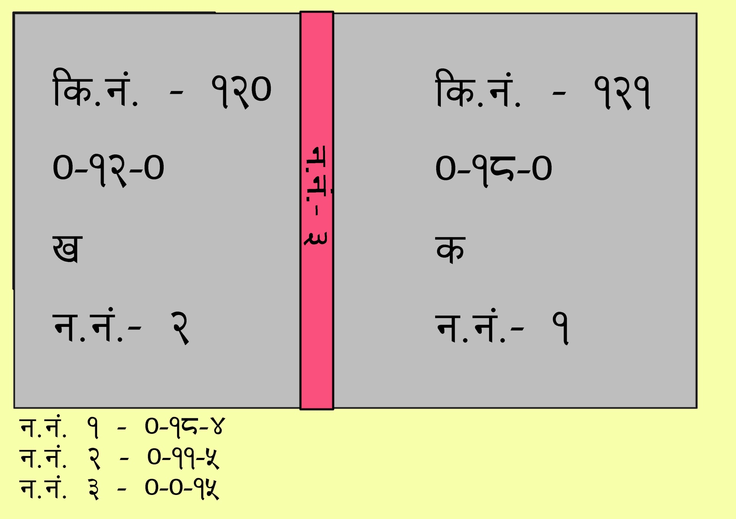
...क्रमश

Slide 35
...क्रमश
मेरो कि. नं. १८६ को ०-१२-० जग्गा मध्ये पूर्व तर्फका सँधियार “क” ले आफ्नो कि. नं. १८५ को ०-१४-० जग्गाको पश्चिम तर्फबाट ०-१-० जग्गा आफ्नो जग्गामा मिसाई खिचोला गरेकोले खिचोला मेटाई चलन चलाई पाउँ भन्ने “ख” को बादी दाबीमा इन्कारी प्रतिउत्तर रहेको यस मुद्दामा यस्तो नक्सा भई आएको रहेछ ।
फैसला ?

Slide 36
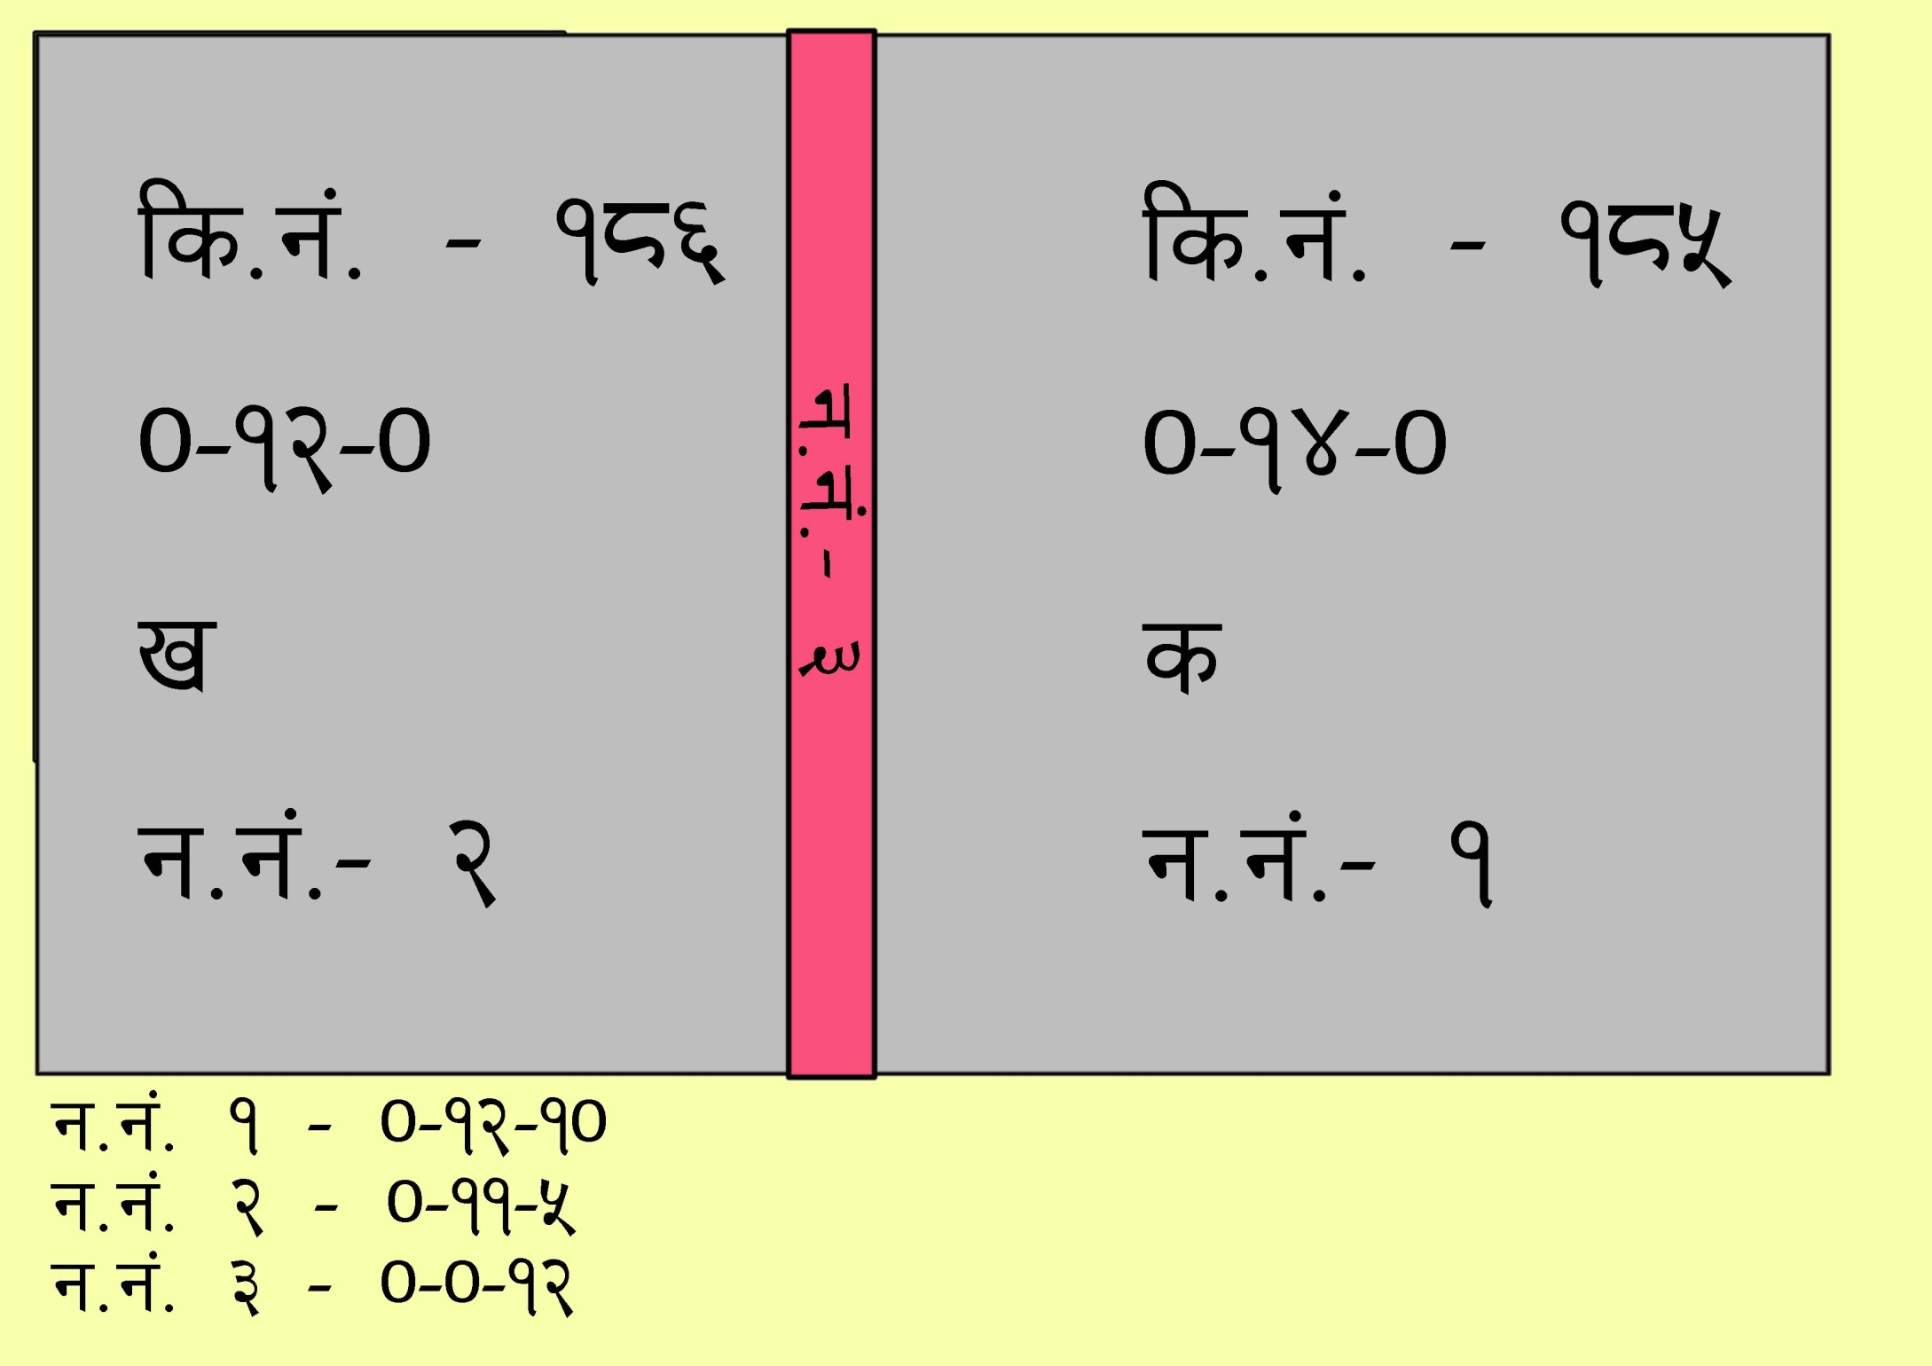

Slide 37
...क्रमश
मेरो कि. नं. २०६ को ०-१५-० जग्गा मध्ये पूर्व तर्फका सँधियार “ख” ले आफ्नो कि. नं. २०५ को ०-१८-१० जग्गाको पश्चिम तर्फबाट ०-१-० जग्गा आफ्नो जग्गामा मिसाई खिचोला गरेकोले खिचोला मेटाई चलन चलाई पाउँ भन्ने “क” को बादी दाबीमा इन्कारी प्रतिउत्तर रहेको यस मुद्दामा यस्तो नक्सा भई आएको रहेछ ।
फैसला ?

Slide 38
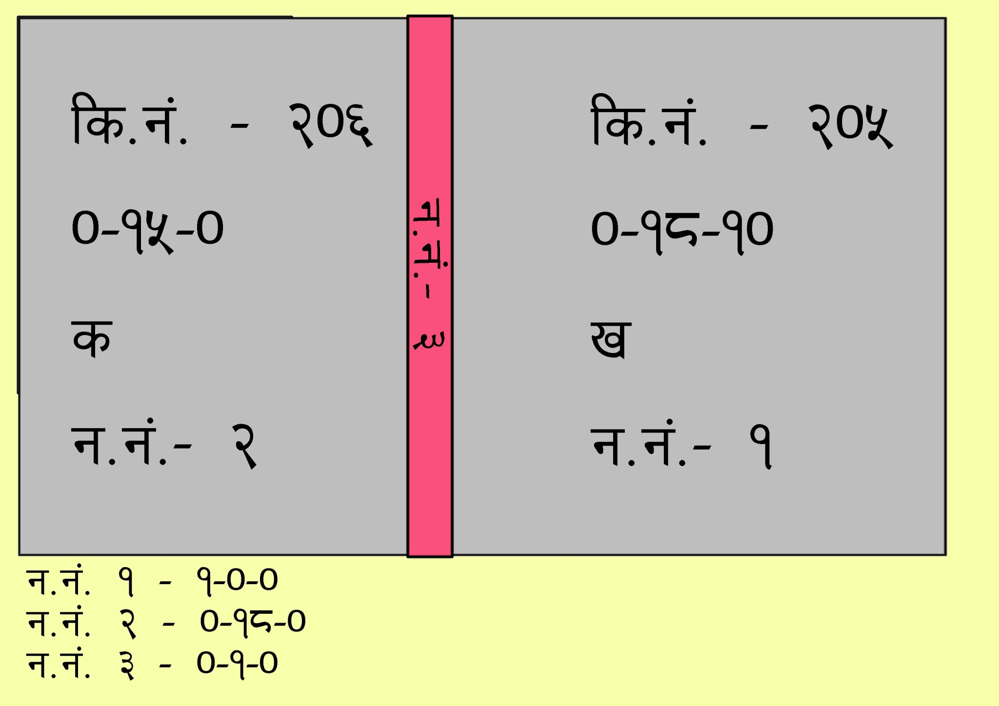

Slide 39
...क्रमश
मेरो कि. नं. ५२५ को ०-३-० जग्गा मध्ये उत्तर तर्फबाट सो तर्फका सँधियार “क” ले ०-१-० जग्गा खिचोला गरी आफ्नो कि. नं. ५२४ को जग्गामा मिसाई खिचोला गरेकोले खिचोला मेटाई चलन चलाई पाउँ भन्ने “ख” को बादी दाबीमा इन्कारी प्रतिउत्तर रहेको यस मुद्दामा भई आएको नक्सा यस्तो रहेछ । खिचोला ठहर्ला नहर्ला ?

Slide 40
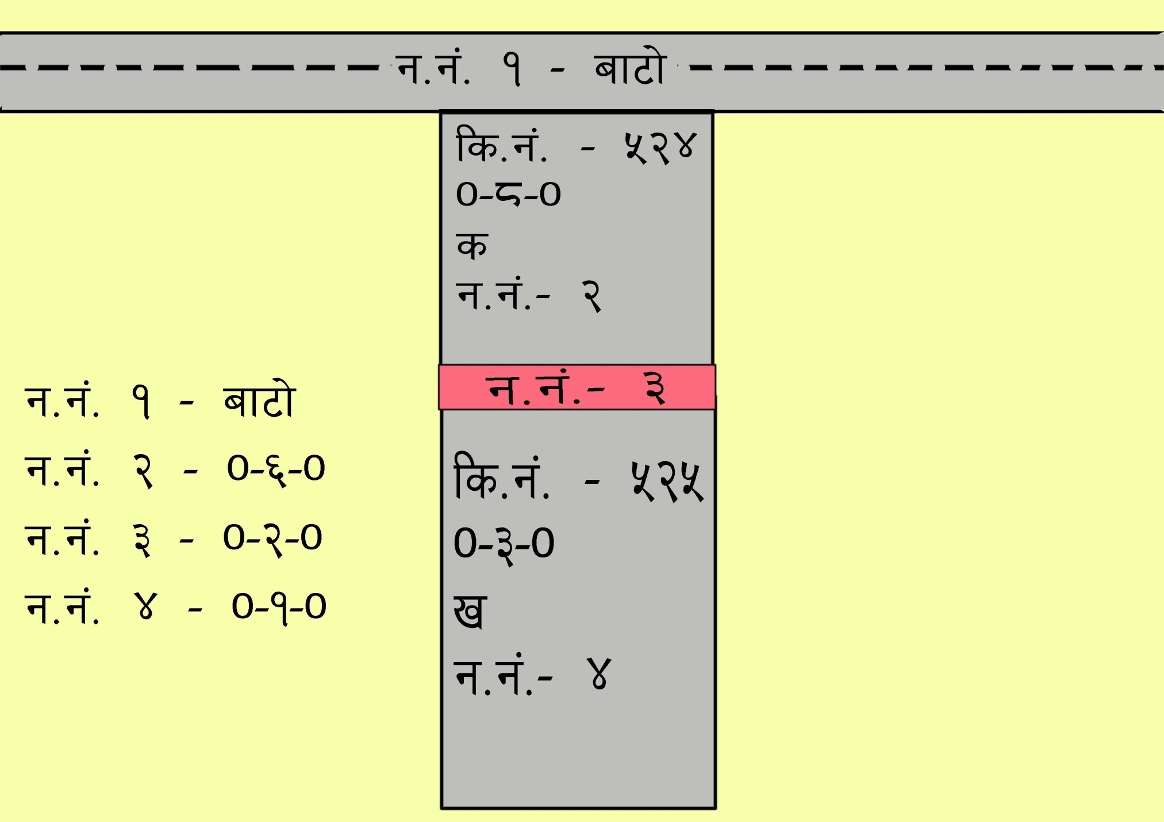

Slide 41
जाँदा जाँदै
कुनै जिज्ञासा ???
सकृय सहभागिताको लागि
सबै माननीय ज्यूमा
धन्यवाद र नमस्कार पनि !!!

